Slide 1
Kiến trúc MIPS

Slide 2
Nội dung
Phần I: Tổng quan dòng vi xử lý MIPS
Phần II: Mô hình Lập trình

Slide 3
Phần I: Tổng quan dòng vi xử lý MIPS
Lịch sử phát triển:
MIPS (Microprocessor without Interlocked Pipeline Stages) hình thành trên cơ sở RISC.
Năm 1981: John L. Hennessy đứng đầu một nhóm bắt đầu một công trình nghiên cứu về bộ xử lý MIPS đầu tiên tại Stanford University
Một thiết kế chủ chốt trong MIPS là yêu cầu các câu lệnh phải hoàn thành trong 1 chu kì máy.
Hãng MIPS Technologies (MIPS Computer Systems)
http://www.mips.com
http://en.wikipedia.org/wiki/MIPS_architecture

Slide 4
Các thế hệ của MIPS
Ban đầu MIPS là kiến trúc 32 bit, sau này mở rộng ra 64bit.
MIPS I, MIPS II, MIPS III, MIPS IV, MIPS V, MIPS 32 và MIPS 64. Hiện nay tồn tại MIPS 32 và MIPS 64.
Các dòng vi xử lý thương mại MIPS đã được sản xuất: - R2000 năm 1985
R3000 năm 1988
R4000 năm 1991,mở rộng tập lệnh đầy đủ cho 64bit, 100MHz, 8kB.
- R4400 năm 1993,16kB.
- R8000 năm 1994: là thiết kế superscalar đầu tiên của MIPS
http://en.wikipedia.org/wiki/MIPS_architecture
Notes:
R20

Slide 5
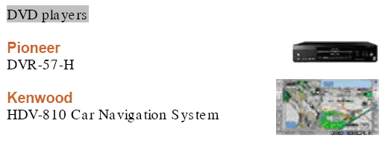
Các ứng dụng :

Slide 6
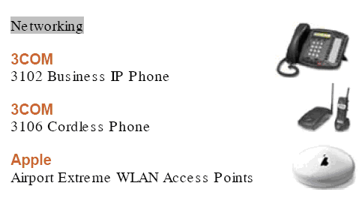

Slide 7
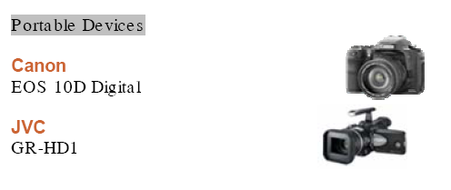

Slide 8
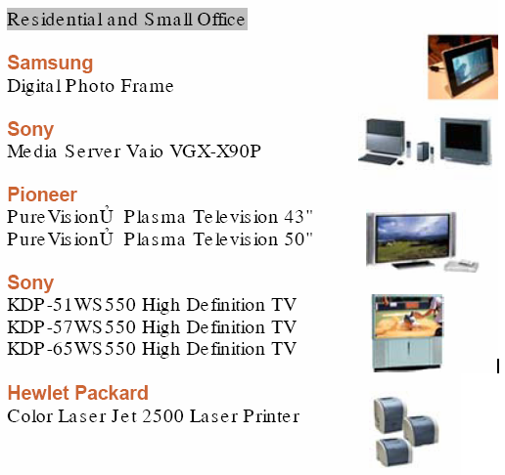

Slide 9
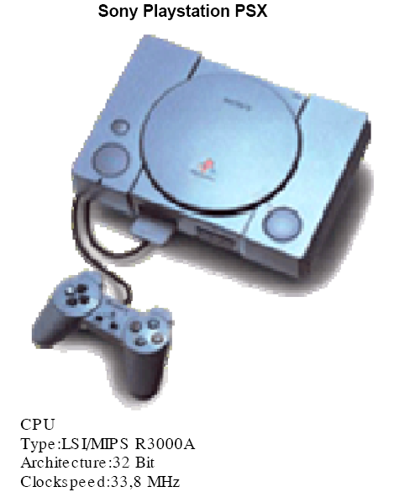

Slide 10
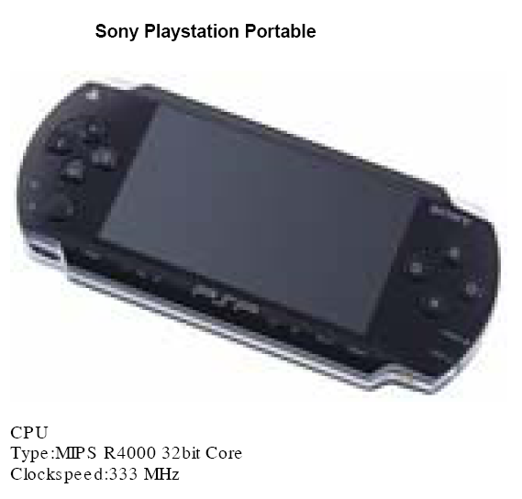

Slide 11
Phần II: Mô hình lập trình
Quản lý bộ nhớ
Các thanh ghi của MIPS
Các khuôn dạng lệnh
Các chế độ địa chỉ
Một số lệnh cơ bản
Khung chương trình hợp ngữ
Sử dụng trình biên dịch và mô phỏng MIPS2000, MIPS

Slide 12

Quản lý bộ nhớ
Bộ nhớ:
32 bit địa chỉ, đánh địa chỉ theo byte
không gian 2³² địa chỉ 0x00000000 đến 0xFFFFFFFF
Chia làm các vùng:

Slide 13
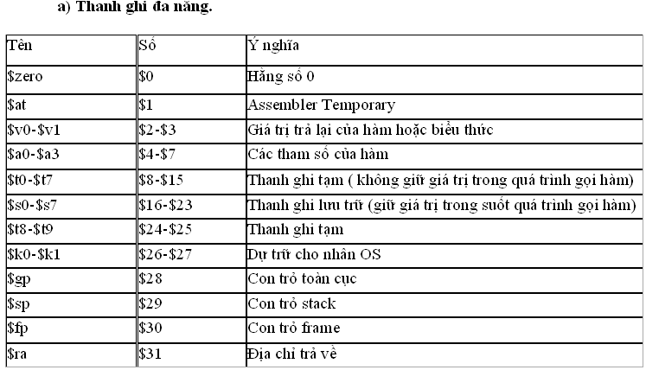
Tập thanh ghi

Slide 14
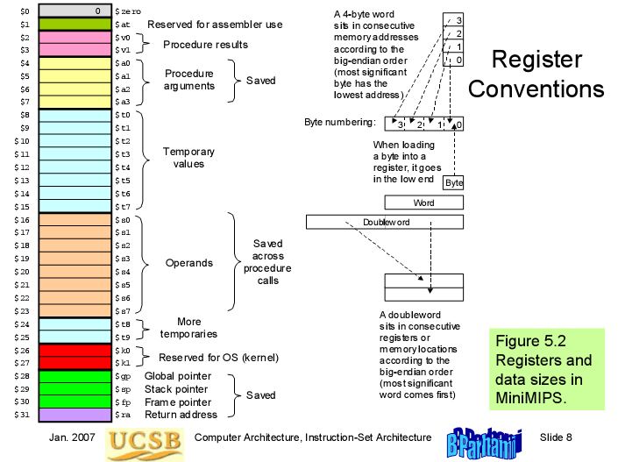
Các thanh ghi của MIPS

Slide 15
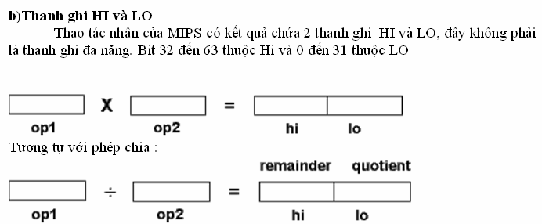

Slide 16
Thanh ghi dấu phẩy động
MIPS sử dụng 32 thanh ghi dấu phẩy động để biểu diễn độ chính xác đơn của số thực. Các thanh ghi này có tên là : $f0 – $f31.
Để biểu diễn độ chính xác kép (double precision) thì MIPS sử dụng sự ghép đôi của 2 thanh ghi có độ chính xác đơn.

Slide 17
Sử dụng các thanh ghi trong MIPSIT (iregdef.h)
#define zero $0 /* wired zero */
#define AT $at /* assembler temp */
#define v0 $2 /* return value */
#define v1 $3
#define a0 $4 /* argument registers a0-a3 */
#define a1 $5
#define a2 $6
#define a3 $7
#define t0 $8 /* caller saved t0-t9 */
…

Slide 18
Kiến trúc tập lệnh
3 loại lệnh:
I-Type (Immediate)
J-Type (Jump and branch)
R-Type (Register)

Slide 19
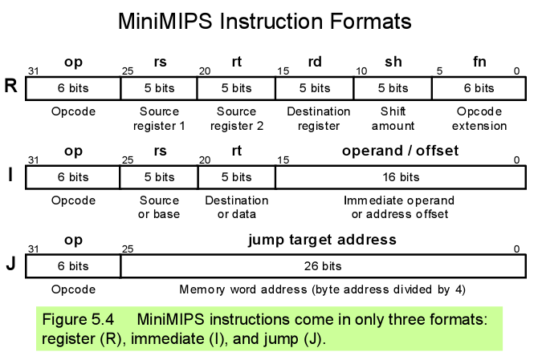
Các khuôn dạng lệnh

Slide 20
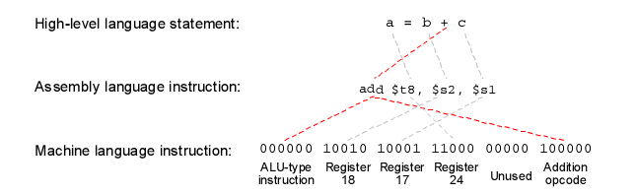
Phân tích khuôn dạng lệnh

Slide 21
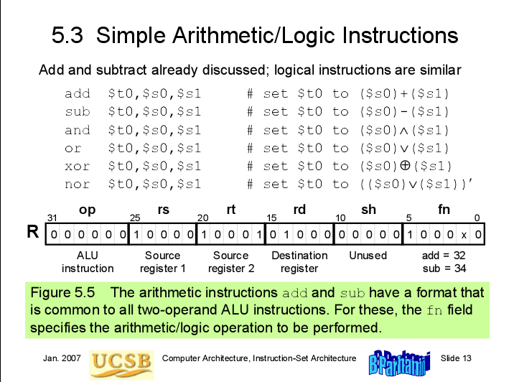

Slide 22
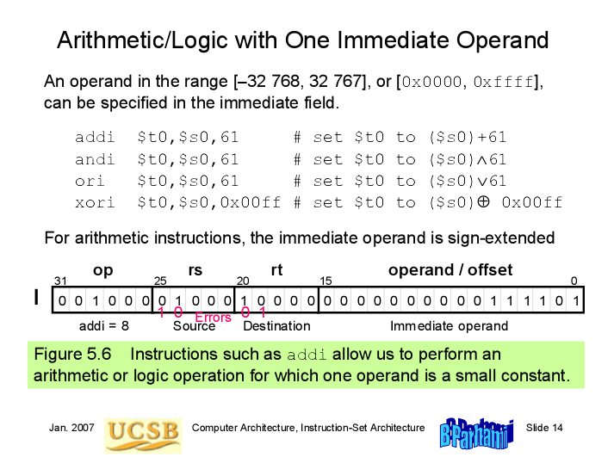

Slide 23
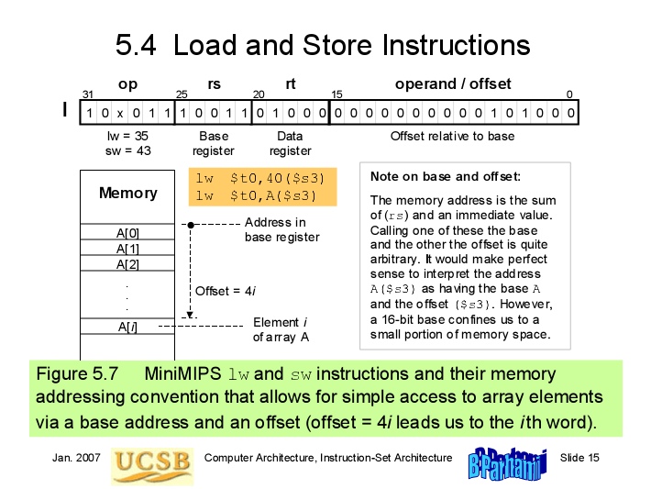

Slide 24
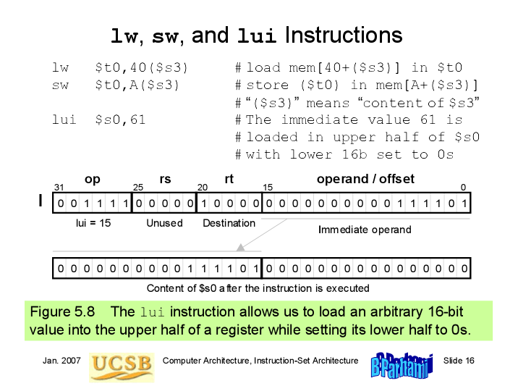

Slide 25
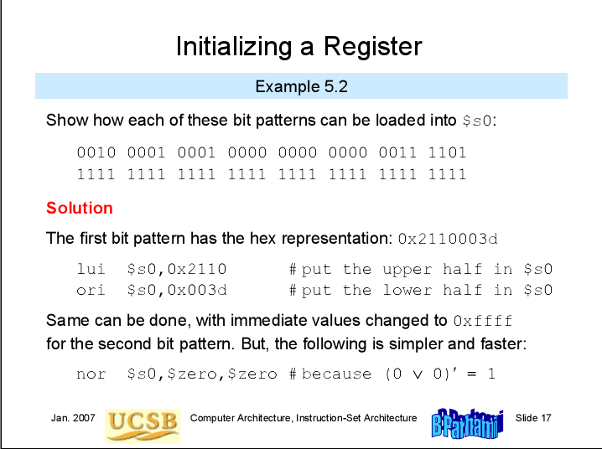

Slide 26
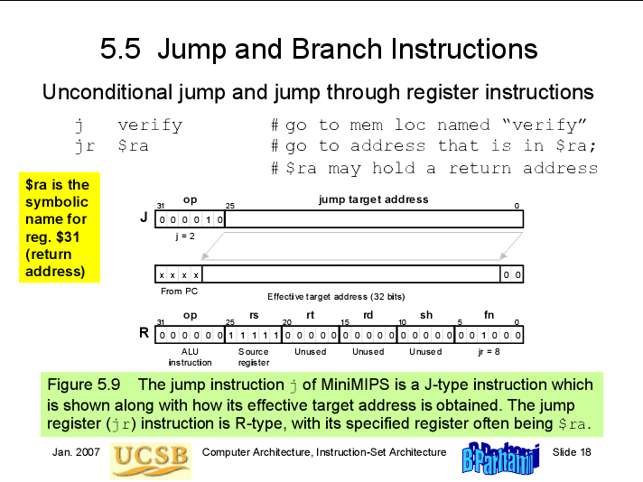

Slide 27
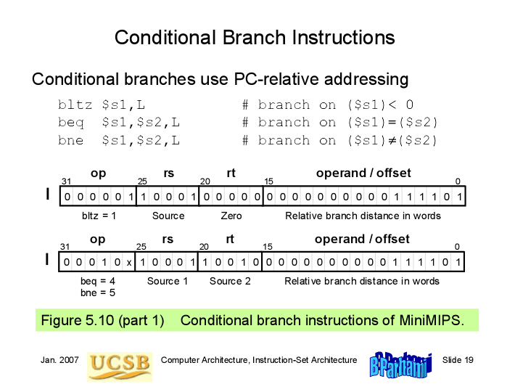

Slide 28
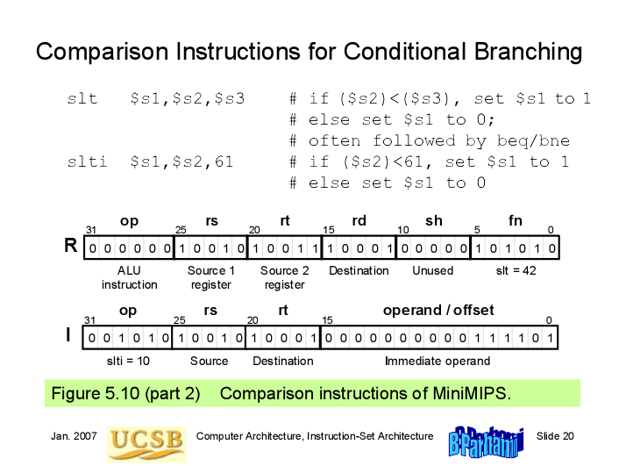

Slide 29
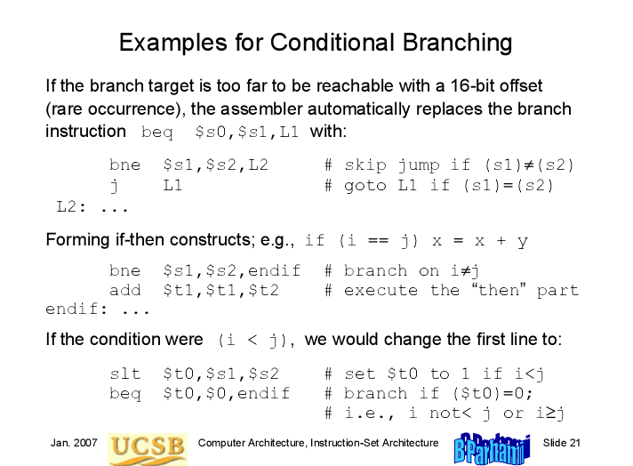

Slide 30
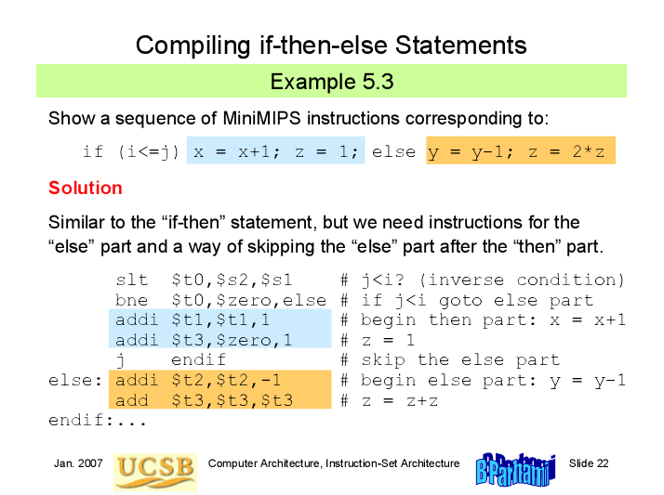

Slide 31
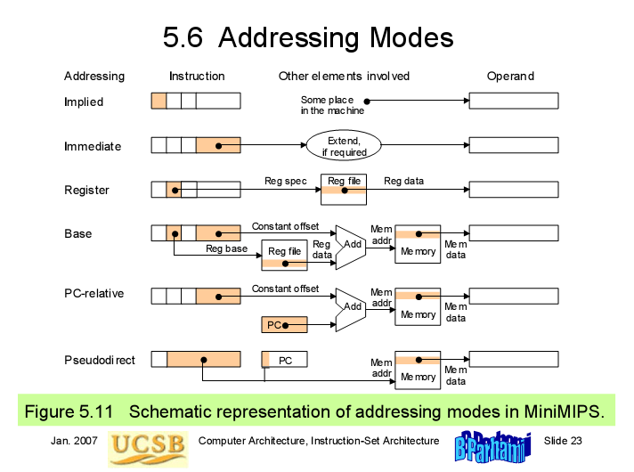

Slide 32
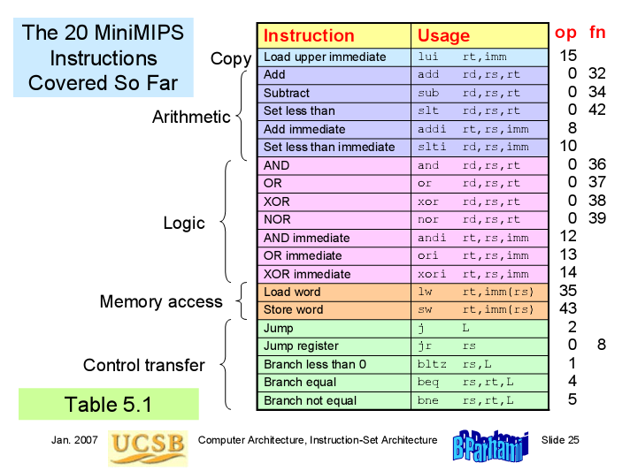

Slide 33
PSEUDO INSTRUCTION
Là “lệnh giả”
Thực chất khi thực hiện “lệnh giả”, vi xử lý phải thực hiện 1 hay 1 số Real Instruction nào đó .
Ví dụ: abs $t0,$s0 # $t0=|$s0|
chính là các lệnh real sau:
add $t0,$s0,$zero # lưu giá trị x vào $t0
slt $at,$t0,$zero # x có là số âm?
beq $at,$zero,+4 # nếu x không âm nhảy đến
lệnh tiếp theo
sub $t0,$zero,$s0 # x có là số dương?

Slide 34
Chương trình con và Stack
Để gọi chương trình con: ta sử dụng lệnh
jal ( jump and link)
Khi đó để trở lại thân hàm chính, ta dùng lệnh
jr $ra

Slide 35
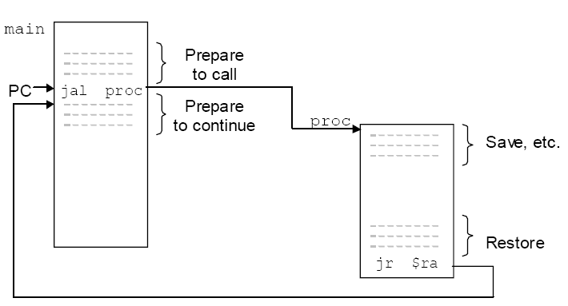
Gọi chương trình con

Slide 36
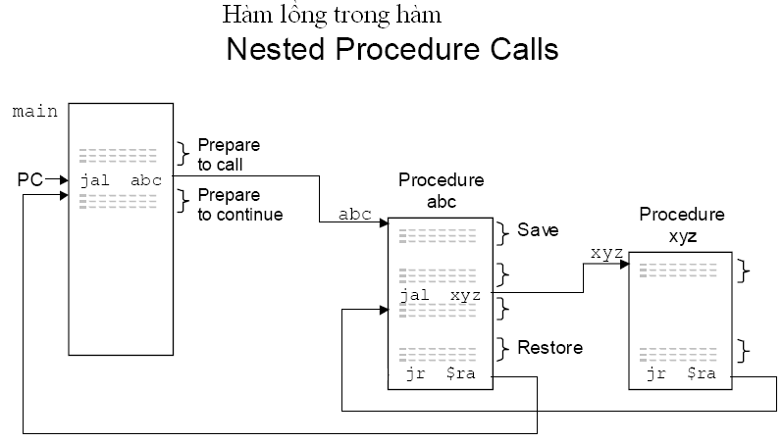

Slide 37
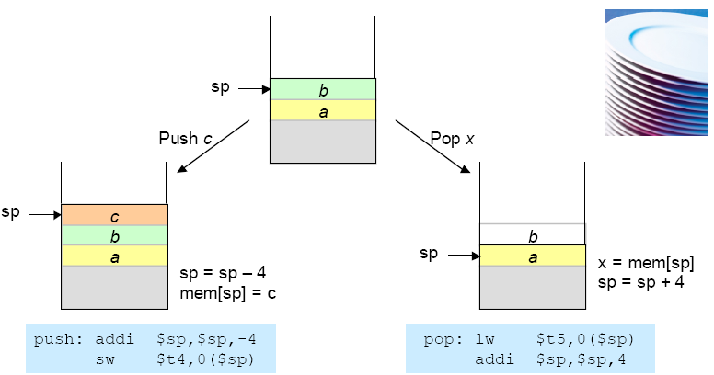
Stack

Slide 38
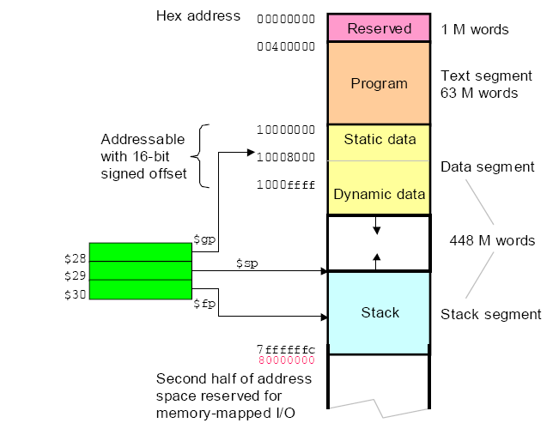
Memory Map

Slide 39
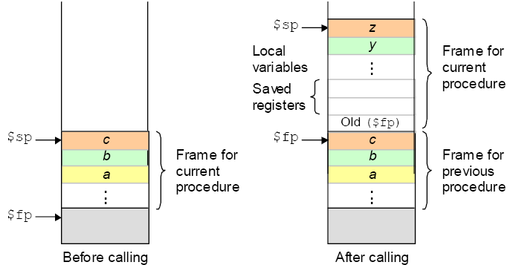
$sp và $fp

Slide 40
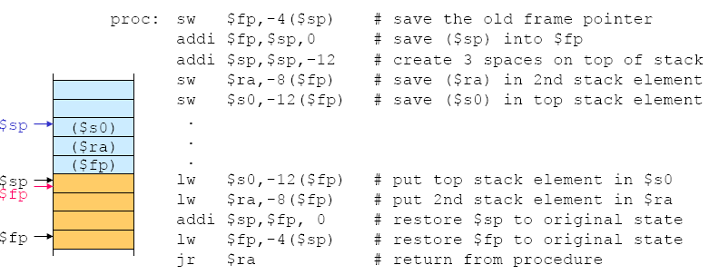
Ví dụ về $sp và $fp

Slide 41
Khung chương trình hợp ngữ
Giống 8086, chương trình hợp ngữ cho MIPS bao gồm các thành phần
Định hướng biên dịch
Lệnh
Giả lệnh

Slide 42
Khung chương trình hợp ngữ
#include <iregdef.h>
.data
#Khai báo biến
.text
.globl start
.ent start
start:
#Nội dung chương trình chính
.end start
.ent CTCon
CTCon:
#Nội dung chương trình con
.end CTCon

Slide 43
Chương trình ví dụ
#include <iregdef.h>
.data
test: .asciiz "Hello World"
.text
.set noreorder
.globl start
.ent start
start:
la a0,test #load the address of test string to a0
jal printf #print test tring to console
.end start

Slide 44
Sử dụng MIPSIT & MIPS
MIPSIT2000
UPLOAD
MIPS

Slide 45
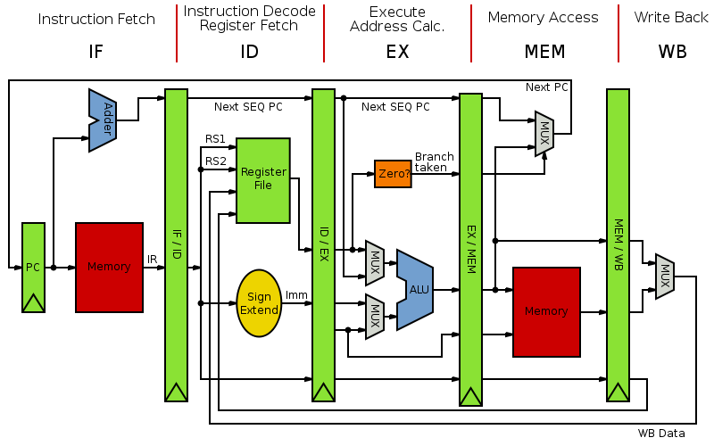
Pipelined MIPS

